Slide 1
Energia terjedése vezetéken

Slide 2
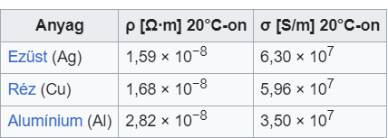
Az elektromos vezetők olyan anyagok, amelyek szabadon mozgó, elektromosan töltött részecskéket tartalmaznak. Ezek eljutása az egyik helyről a másikra az elektromos áram.
Azt, hogy a testek mennyire jó vezetők, az elektromos vezetőképességgel (konduktancia) jellemzik, melynek jele: G. (Az elektromos vezetőképesség helyett röviden csak a vezetőképesség kifejezést is használják.) Az elektromos vezetőképesség az ellenállás reciproka, képlettel: G=1/R

Slide 3
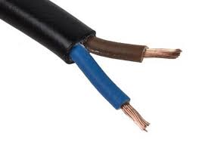
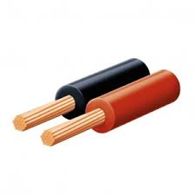
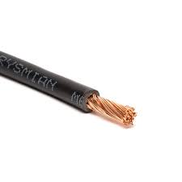
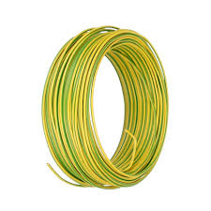
Az energia terjedése vezetéken gyakran leírható Ohm törvényével, amely megadja az áram és a feszültség közötti összefüggést egy adott ellenállással rendelkező vezetőben. Ezt matematikailag az áram (I) egyenlő a feszültség (V) és az ellenállás (R) hányadosával: I = V/R. Ez a kapcsolat segíti a vezetőkben történő energia terjedésének modellezését és elemzését.

Slide 4
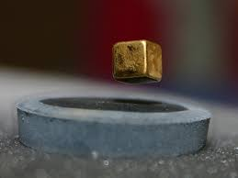
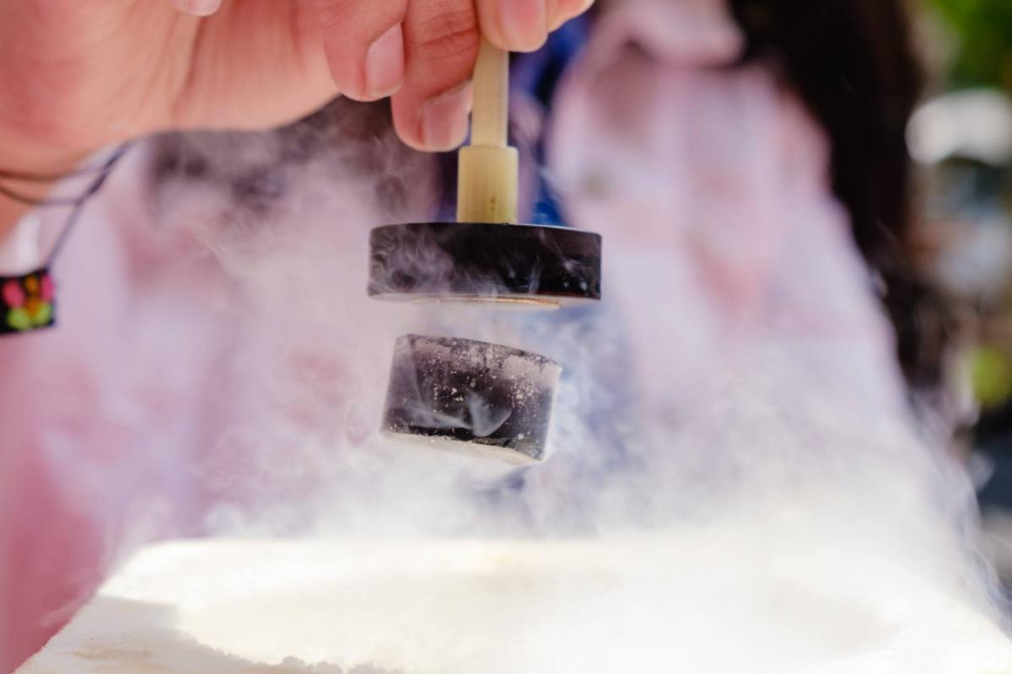
Szupravezetés
A szupravezetés azt jelenti, hogy az adott anyag ellenállása egy bizonyos hőmérséklet alatt nullára esik vissza. A jelenség a kvantummechanikával magyarázható. Alacsony hőmérsékleten fordul elő. Míg az első vizsgált anyagoknál ez a hőmérséklet az abszolút nulla fok közelében volt, ma már ismeretesek jóval magasabb hőmérsékleten szupravezetővé váló anyagokat. Ez azonban még mindig túl hideg a legtöbb gyakorlati alkalmazás számára, hiszen nem lépi át a -130°C-t.
Felhasználása:
érzékeny elektromágneses érzékelők
az ellenállás által okozott veszteség csökkentése
az elektromos áram veszteségmentes szállítása

Slide 5
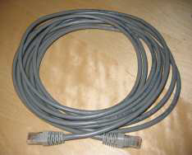
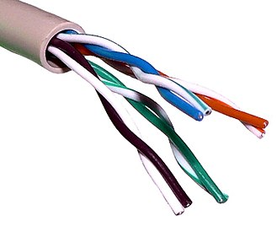
Adatvezető kábel
Az UTP kábel 4 érpárból álló, rézalapú átviteli közeg. Az UTP kábeleknek mind a 8 rézvezetéke szigetelőanyaggal van körbevéve.
Fontos jellemzője, hogy a vezetékek párosával össze vannak sodorva, így csökkentve az elektromágneses és rádiófrekvenciás interferencia jeltorzító hatását és a sugárzás miatti veszteséget. Az árnyékolatlan érpárok közötti áthallást úgy csökkentik, hogy az egyes párokat eltérő mértékben sodorják.

